Slide 1

21. GS. KVALIFICĒTU SKOLOTĀJU PROFESIONĀLĀS IZAUGSMES PROGRAMMA
4.MODULIS
INOVATĪVAS PEDAGOĢISKĀS PRAKSES, LAI VEICINĀTU VAJADZĪGO 21.gs. STUDENTOS.
www.be21skilled.eu

Slide 2

SATURA RĀDĪTĀJS
4. modulis. Ievads
01
Ievads inovatīvās pedagoģiskās praksēs
02
Stratēģijas kritiskās domāšanas un problēmu risināšanas veicināšanai
03
Radošuma un inovāciju veicināšana auditorijā
04
Sadarbības, saziņas un iesaistīšanās veicināšana
05
Novērtēšana, atgriezeniskā saite un studiju programmas pilnveidošana 21.gs. vajadzībām
Šis darbs ir licencēts saskaņā ar Creative Commons Atzinības piešķiršanas nekomerciāla-nekomerciāla-bez atvasinājumu 4.0 starptautisko licenci (CC BY-NC-4.0).
Projekta numurs: 2021-1-LV01-KA220-HED-000027581

Slide 3

IEVADS
Pabeidzot 4. moduli, mūsu pedagogi apgūs 4 galvenās kompetences:
Inovācijas studiju procesā: Pedagogi attīstīs spēju izstrādāt un īstenot inovatīvas mācību stratēģijas, kas veicina 21. gadsimta prasmes (21.gs.). Viņi apgūs prasmi integrēt studiju programmās tādas pedagoģiskās prakses kā problēmbalstīta mācīšanās, pētniecībā balstīta mācīšanās un dizaina domāšana.
Sadarbības veicināšana: Pedagogi gūs ieskatu par to, kā efektīvi veicināt izglītojamo sadarbību, sekmējot kultūru auditorijā, kurā tiek novērtēts komandas darbs, mācīšanās no vienaudžu grupas un kopīga problēmu risināšana.
Tehnoloģiskās prasmes: 4.modulis mudinās pedagogus izmantot digitālos rīkus un tiešsaistes resursus, lai bagātinātu studiju pieredzi, palīdzot kļūt prasmīgiem tehnoloģiju izmantošanā tādā veidā, kas ir pedagoģiski pamatots un saskaņots ar studiju mērķiem.
Reflektīva un atsaucīga mācīšana: modulis pilnveidos pedagogu reflektīvās prakses prasmes, ļaujot viņiem novērtēt savu mācību stratēģiju efektivitāti un veikt pamatotas korekcijas mācību pieejās.
3

Slide 4

"Mācīt nozīmē mācīties divreiz." - Žozefs Žubērs.

Slide 5

Ievads inovatīvās pedagoģiskās praksēs
Inovatīva pedagoģiskā prakse ietver virkni mācību stratēģiju un metodoloģiju, kas pārsniedz tradicionālās lekcijas, lai efektīvāk iesaistītu studentus un veicinātu 21. gadsimta prasmju attīstību (21.gs.).
Šīs prasmes, tostarp kritiskā domāšana, problēmu risināšana, sadarbība, komunikācija un radošums, tiek arvien vairāk atzītas par būtiskām, lai gūtu panākumus globālajā ekonomikā un sabiedrībā.
Lai sagatavotu izglītojamos nākotnes izaicinājumiem un iespējām, inovatīvās pedagoģijas izmanto uz izglītojamajiem orientētas pieejas, tehnoloģijas un reālu problēmu risināšanu.
01
5

Slide 6
Nepieciešamība pēc inovatīvām pedagoģijām 21. gadsimtā
Straujā tehnoloģiju attīstība, globalizācija un ekonomikas struktūru maiņa no rūpnieciskas uz zināšanās balstītu ekonomiku ir padarījusi 21.gs. neaizstājamu. Mūsdienu studentiem ir jābūt spējīgiem pielāgoties, inovatīviem un spējīgiem nepārtraukti mācīties, lai orientētos sarežģītā multikulturālā vidē un neparedzētos izaicinājumos.
Mūsu tradicionālie izglītības modeļi, kas galvenokārt koncentrējas uz satura zināšanām, nav pietiekami šim uzdevumam. Mācību atjaunināšana un inovatīvu pedagoģisko metožu iekļaušana ir efektīvs veids, kā nodrošināt skolēnus gan ar 21. gadsimtā nepieciešamajām prasmēm, gan ar "mīkstajām" prasmēm.

Slide 7

Inovatīvas 21.gs. pedagoģijas definēšana
Inovatīvai pedagoģijai ir raksturīgs uzsvars uz izglītojamā aktīvu iesaistīšanos, tehnoloģiju jēgpilnu integrāciju un izglītības pieredzes saskaņošanu ar reālo vidi. Šīs pieejas bieži ietver uz problēmbalstītu mācīšanos, projektos balstītu mācīšanos un pētniecībā balstītas mācību stratēģijas, kas palīdz izglītojamajiem ne tikai apgūt zināšanas, bet arī izmantot tās inovatīvā un praktiskā veidā.

Slide 8





Pedagoģiskās tendences, kas maina 21.gs. izglītību
Tehnoloģiju integrācija
Digitālo rīku un resursu izmantošana, lai uzlabotu mācību pieredzi un rezultātus.
Uz studentiem orientēta mācīšanās
Studenti vairs nav tikai mācībspēka vadībā, viņi aktīvi piedalās mācībās.
Mācīšanās sadarbojoties Studenti strādā dažādās grupās vai komandās, lai risinātu problēmas un pabeigtu projektus.
Apgrieztā klase Nodarbību laikā ļauj interaktīvāk mācīties, izmantojot pielietojumu.
Spēļu un interaktīvā mācīšanās Spēļu dizaina elementu izmantošana, lai palielinātu iesaistīšanos un motivāciju.
Mēs tās aplūkosim nedaudz sīkāk, turpinot apgūt šo moduli.

Slide 9
Stratēģijas kritiskās domāšanas un problēmu risināšanas veicināšanai
Mūsdienu strauji mainīgajā pasaulē kritiskā domāšana un problēmu risināšanas prasmes ir būtiski personīgo un profesionālo panākumu instrumenti. Gatavojot skolēnus nākotnes neskaidrībām, šo prasmju veicināšana kļūst par pedagogu prioritāti visās disciplīnās. Kritiskā domāšana ietver spēju analizēt informāciju un argumentus, identificēt paņēmienus, izvērtēt pierādījumus un veidot pamatotus secinājumus. Savukārt problēmu risināšana ir process, kurā tiek apzināti sarežģīti jautājumi un īstenoti efektīvi risinājumi.
Kopā šīs prasmes dod iespēju studentiem ar pārliecību un radošumu orientēties mūsdienu sarežģītajā pasaulē. Šajā izglītības maiņā priekšplānā ir novatoriskas stratēģijas, piemēram, problēmbalstīta (PBM) mācīšanās un izpētē balstīta mācīšanās (IBM), nodrošinot sistēmu, kas mudina studentus uzdot jautājumus, analizēt un risināt reālas problēmas. Integrējot šīs pieejas studiju programmā, pedagogi var radīt dinamisku mācību vidi, kas ne tikai veido zināšanas, bet arī attīsta kritisku un analītisku domāšanu, kas ir būtiska 21. gadsimtā.
02
9

Slide 10

Problēmbalstīta mācīšanās (PBM) - pārskats
Problēmbalstīta mācīšanās (PBM) ir uz studentiem orientēta pedagoģija, kurā studenti apgūst studiju kursu, risinot atklātu problēmu. Šī metode veicina mācīšanos kontekstā, kritisko domāšanu un zināšanu pielietošanu reālās dzīves situācijās. PBM ietver studentu darbu grupās, lai risinātu uzdevumus, kuriem nav vienas pareizas atbildes, tādējādi veicinot diskusijas, sadarbību un attīstot problēmu risināšanas prasmes.

Slide 11
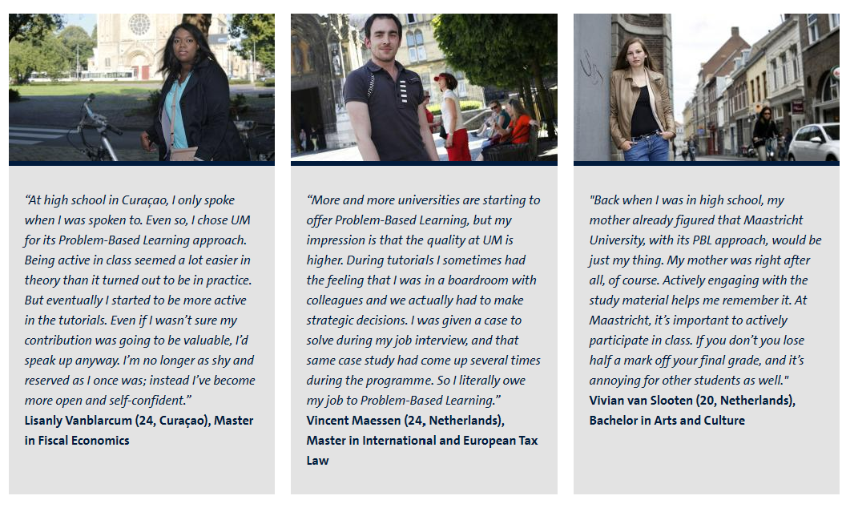
EU HEI UZMANĪBAS CENTRĀ
Maastrikta universitāte: PBM ir studentu iecienīta pieeja
Problēmbalstīta mācīšanās - Izglītība - Māstrihtas Universitāte

Slide 12
Iepazīstiniet studentus ar sarežģītu problēmu: izvirziet studentiem problēmu, kas ir aktuāla, sarežģīta un neprasa vienotu, vienkāršu risinājumu.
Grupu sadarbība: organizējiet studentus mazās grupās, lai veicinātu sadarbību un dalīšanos ar dažādām idejām un pieejām.
Pētniecība un izpēte: vadiet studentus, kad viņi pēta un vāc informāciju, kas nepieciešama problēmas risināšanai.
Risinājumu izstrāde: veicināt risinājumu izstrādi, mudinot studentus pielietot savas zināšanas un kritiski domāt.
Prezentācija un pārdomas: aiciniet studentus prezentēt savus risinājumus, veicinot pārdomu diskusiju par problēmu risināšanas procesu un iegūto pieredzi.
Kā ieviest PBM savā studiju procesā:

Slide 13

Izpētē balstīta mācīšanās (IBM) - principi un ieguvumi
Izpētē balstīta mācīšanās (Enquiry-Based Learning - EBL) ir pedagoģiska pieeja, kas studentus izvirza studiju procesa centrā, mudinot viņus uzdot jautājumus, veikt pētījumus un meklēt risinājumus. IBM pamatprincips ir rosināt zinātkāri un iedvesmot padziļināt izpratni par studiju kursu. IBM priekšrocības ir lielāka iesaistīšanās, uzlabotas kritiskās domāšanas un pētniecības prasmes, kā arī spēja praktiski un jēgpilni pielietot zināšanas.

Slide 14
Sāciet ar jautājumu: uzdodiet atklātu jautājumu, kas rosina zinātkāri un ir saistīts ar mācību programmu.
Pētniecība un izpēte: mudiniet studentus veikt patstāvīgu vai grupas pētījumu, lai izpētītu jautājumu no dažādiem aspektiem.
Kritiskā analīze: veidot studentos prasmi kritiski analizēt iegūto informāciju, izvērtēt avotus un identificēt neobjektivitāti.
Risinājumu/atbilžu izstrāde: atbalstiet studentus izstrādāt pamatotas atbildes vai risinājumus sākotnējam jautājumam.
Pārdomas un diskusija: noslēdziet ar reflektējošu diskusiju vai prezentāciju, kurā studenti dalās savos secinājumos, pārdomājot procesu un to, ko viņi ir iemācījušies.
Veicināt kritisko domāšanu un problēmu risināšanu, izmantojot IBM:

Slide 15
Radošuma un inovāciju veicināšana auditorijā
Mūsu kā pedagogu uzdevums ir sagatavot studentus ne tikai esošo problēmu risināšanai, bet arī iedzīvināt un radīt to, kas līdz šim nav bijis.
Tam nepieciešama mācību vide, kas savā būtībā veicina radošumu un inovācijas.
Divas pārveidojošas pieejas šo prasmju attīstīšanai ir šādas:
dizaina domāšanas kā pedagoģiskās stratēģijas integrēšana un
radošās telpas un radošuma laboratorijas (piemēram, LEGO laboratorija Rīgas Tehniskajā universitātē (RTU) ir aizraujoša iniciatīva, kas apvieno radošumu, inovāciju un izglītību. RTU darbojas Dizaina fabrika, kas ir daļa no Dizaina fabriku globālā tīkla. Tā tika izveidota 2016. gadā un veicina studentu inovatīvu domāšanu, radošumu un uzņēmējdarbības prasmes. Dizaina fabrikas "theLAB" nodrošina atvērta tipa darbnīcu, kurā studenti var eksperimentēt, radīt un sadarboties. Tā ir telpa, kur idejas atdzīvojas, rosinot iztēli un praktisku izpēti.
03
15

Slide 16

  UniLab ir daļa no RTU Zinātnes un inovāciju centra, Zinātnes un inovāciju centra | Rīgas Tehniskās universitātes (rtu.lv) mērķis ir veicināt zinātņietilpīgas biznesa idejas.
  Tā atbalsta augstas pievienotās vērtības produktu izstrādi, apvienojot intelektuālos un tehniskos resursus.
  UniLab mudina studentus izpētīt savu uzņēmējdarbības potenciālu un pārvērst inovatīvus konceptus realitātē² .
Šīs RTU iniciatīvas apliecina apņemšanos veicināt radošumu, sekmēt sadarbību un radīt reālu ietekmi. RTU cenšas iedvesmot nākamo inovatoru paaudzi, izmantojot LEGO klucīšus vai modernākās tehnoloģijas.

Slide 17
Dizaina domāšana kā pedagoģiskā stratēģija
Dizaina domāšana ir uz risinājumu orientēta, uz lietotāju vērsta pieeja problēmu risināšanai, kas mudina studentus dziļi domāt par to cilvēku vajadzībām, kuriem viņi izstrādā dizainu, no jauna definēt problēmas, mēģinot noteikt alternatīvas stratēģijas un risinājumus, kas var nebūt uzreiz redzami ar mūsu sākotnējo izpratnes līmeni.
Dizaina domāšana kā pedagoģiskā stratēģija ietver piecus posmus:
Emocionāli iejusties: izprast lietotāju vai saņēmēju vajadzības.
Definēt: skaidri formulējiet risināmo problēmu.
Iztēloties: iedomājieties un meklējiet dažādus radošus risinājumus.
Prototips: izveidojiet vienas vai vairāku savu ideju atveidojumu, ko parādīt citiem.
Tests: atgriezieties pie sākotnējās lietotāju grupas un pārbaudiet savas idejas, lai saņemtu atgriezenisko saiti.

Slide 18
Dizaina domāšanas ieviešana izglītībā
Ir trīs galvenie elementi, kas saistīti ar dizaina domāšanas ieviešanu augstskolas nodarbībās:
Sadarbības vides veicināšana
Veicināt komandas darbu un dalīšanos ar dažādām idejām un perspektīvām.
Iteratīvās mācīšanās veicināšana
Mācīt studentiem, ka neveiksmes ir daļa no mācību procesa un ka risinājumus var uzlabot ar atgriezenisko saiti.
Reālās pasaules problēmu integrēšana
Reālu problēmu izmantošana, lai piemērotu dizaina domāšanas procesu, padarot mācīšanos atbilstošāku un ietekmīgāku.

Slide 19
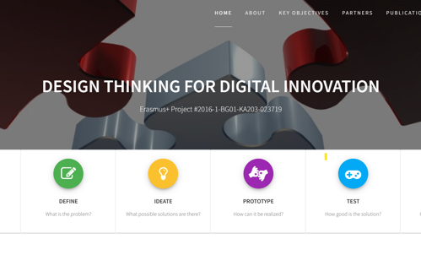
EU HEI UZMANĪBAS CENTRĀ
Bibliotēku studiju un informācijas tehnoloģiju universitāte (ULSIT), Bulgārija
ULSIT ir līderis dizaina domāšanas pielietošanā datorzinātņu un informācijas tehnoloģiju izglītībā. Tā vadīja Eiropas Erasmus+ projektu "Design Thinking for Digital Innovation", lai izstrādātu visaptverošu dizaina domāšanas kursu, apliecinot savu apņemšanos inovatīvas izglītības jomā.
DigiThink - Erasmus+ projekts #2016-1-BG01-KA203-023719 (unibit.bg)

Slide 20
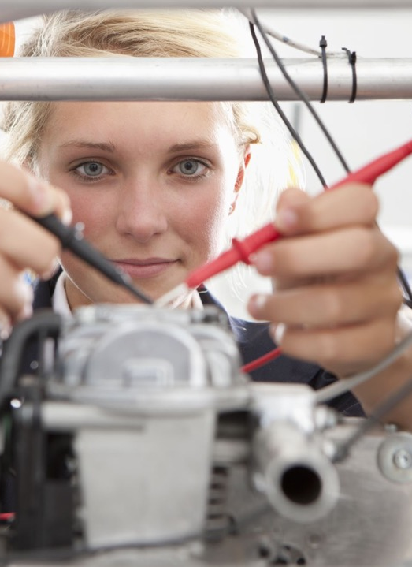
Radošās telpas un radošuma laboratorijas
Radošās telpas un radošuma laboratorijas ir fiziska vai virtuāla vide, kur izglītojamie var pulcēties, lai pētītu, izmēģinātu, izgudrotu un radītu. Šīs telpas ir aprīkotas ar rīkiem un materiāliem, kas veicina eksperimentēšanu visdažādākajās jomās, sākot no kodēšanas un robotikas līdz kokapstrādei un amatniecībai. Tās nodrošina rīkus un resursus, kas ir pieejami visiem izglītojamajiem neatkarīgi no viņu prasmju līmeņa.
Tās veicina sadarbību starp izglītojamajiem, jo telpas ir paredzētas grupu projektu un savstarpējas mācīšanās veicināšanai. Tās atbalsta izglītojamos viņu pašu radošo projektu īstenošanā, veicinot inovāciju un uzņēmējdarbības kultūru.

Slide 21
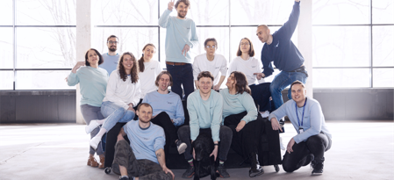
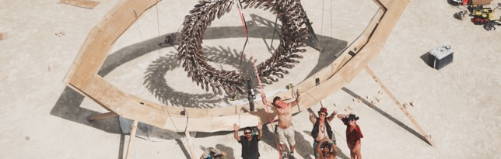
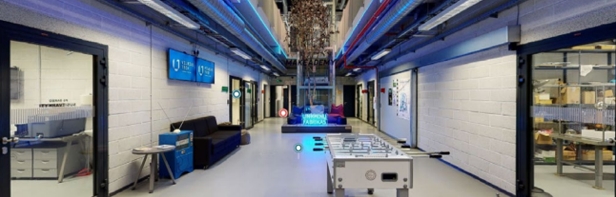

EU HEI UZMANĪBAS CENTRĀ
Viļņas TECH radošuma un inovāciju centrs "LinkMenų fabrikas"
Apvieno studentus, izstrādātājus, pētniekus, inženierus un uzņēmējdarbības attīstītājus. Centrs nodrošina rīkus, telpas un zināšanas studentiem, kas vēlas īstenot savus sapņus reālajā pasaulē. Tas palīdz izglītojamajiem augt, rast jaunas saiknes un veicina radošumu un pašizpausmi.
Uzzināt vairāk

Slide 22
Uzlabo iesaistīšanos: Praktiskas aktivitātes palielina izglītojamo iesaistīšanos un interesi par mācībām.
Attīsta problēmu risināšanas prasmes: Strādājot pie projektiem šajās telpās, izglītojamajiem jāpielieto kritiskā domāšana un problēmu risināšanas prasmes.
Veicina neatkarību un pārliecību: Projektu īstenošana no sākuma līdz beigām veicina izglītojamo patstāvību, izturību un pārliecību.
Veicina starpdisciplīnu mācīšanos: Šāda vide veicina dažādu disciplīnu zināšanu un prasmju integrāciju, uzsverot dažādu studiju jomu savstarpējo saistību.
Radošo telpu un radošuma laboratoriju priekšrocības

Slide 23
Sadarbības, saziņas un iesaistīšanās veicināšana
Pasaulē, kas kļūst arvien vairāk savstarpēji saistīta, spēja efektīvi sadarboties un sazināties ir svarīgāka nekā jebkad agrāk. 21.gadsimta auditorijā ir jāatspoguļo šī realitāte, iekļaujot šīs prasmes studiju procesā.
Šajā nodaļā aplūkotas inovatīvas pedagoģiskās stratēģijas, kas uzsver un veicina sadarbību un komunikāciju starp izglītojamajiem. Konkrētāk, mēs pievērsīsimies ieguvumiem un metodikai, ko sniedz vienaudžu mācīšana un sadarbība, kā arī apgrieztās klases modelim un tam, kā šīs pieejas var pārveidot mācību pieredzi. Mēs pētām arī spēļu izmantošanu un to, kā tā mudina izglītojamos aktīvi un praktiski iesaistīties mācību satura apguvē.
Mūsu mērķis ir nodrošināt pedagogus ar rīkiem, lai izglītotu tādu paaudzi, kas ir ne tikai zinoši, bet arī prasmīgi orientējas komunikācijas un sadarbības sarežģījumos savā turpmākajā karjerā un sabiedrībā.
04
23

Slide 24

Vienaudžu mācīšana un sadarbība
Izglītojamo savstarpējā mācīšana ir izglītības prakse, kurā studenti māca citus studentus. Šī metode izmanto izglītojamo atšķirīgo pieredzi, prasmes un izpratni auditorijā, veicinot sadarbības mācību vidi. Vienaudžu mācīšanas priekšrocības ir šādas:
Uzlabota mācību satura saglabāšana - mācot materiālu vienaudžiem, ir nepieciešama padziļināta priekšmeta izpratne, kas uzlabo mācību satura saglabāšanu un izpratni.
Uzlabotas sociālās prasmes - izglītojamie attīsta savas komunikācijas un savstarpējās saskarsmes prasmes, izmantojot tiešu mijiedarbību.
Lielāka iesaiste un motivācija - izglītojamie bieži vien ir vairāk iesaistīti un motivēti, ja mijiedarbojas ar vienaudžiem.

Slide 25
Vienaudžu mācīšana un mācīšanās sadarbībā ir balstīta uz pārliecību, ka izglītības pieredze kļūst dziļāka un jēgpilnāka, ja tā ir aktīva, sociāla, kontekstuāla, saistoša un pašam izglītojamajam piederoša.
Mācīšanas un mācīšanās metodes, izmantojot līdzbiedru mācīšanos un sadarbību, ir balstītas uz pieņēmumu, ka izglītojamie var gūt labumu no līdzbiedru zināšanām un perspektīvām, tādējādi radot dinamiskāku un saistošāku mācību vidi.
Šī pieeja ir īpaši aktuāla mūsdienu mainīgajā 21.gadsimta izglītības vidē, kur starppersonu attiecību prasmju attīstīšana un spēja efektīvi strādāt komandā tiek augstu vērtēta.
Veicinot vidi, kurā izglītojamie aktīvi piedalās savā mācību procesā, sadarbojoties un mācot vienaudžus, šīs metodes ne tikai uzlabo zināšanu apguvi, bet arī attīsta būtiskas 21.gs. prasmes, kas ir ļoti svarīgas mūsdienu izglītības un profesionālajā vidē.
25

Slide 26
Savstarpējās mācīšanas metodikas
Efektīvas savstarpējās mācīšanas īstenošana ietver:
Strukturētas vienaudžu mācīšanas nodarbības un nodarbību plānošanu, kurās izglītojamie var uzņemties skolotāja lomu mazās grupās vai pāros.
Izglītojamo apmācība efektīvai saziņai, mācot viņiem, kā skaidri izskaidrot jēdzienus un aktīvi klausīties.
Atbalsta resursu nodrošināšana un materiālu un norādījumu piedāvāšana, lai palīdzētu izglītojamajiem-skolotājiem sagatavoties nodarbībām.
Atgriezeniskās saites mehānismi, lai izveidotu metodes kā gan skolotājiem, gan izglītojamajiem sniegt konstruktīvu atgriezenisko saiti par mācīšanu un izpratni.

Slide 27
APGRIEZTĀS KLASES SPĒKS
Apgrieztā klase ir pedagoģiska pieeja, kurā tradicionālie mācību modeļi tiek apgriezti otrādi. Tā vietā, lai auditorijā iepazīstinātu ar jaunu saturu, izglītojamie ar jauno materiālu vispirms saskaras ārpus klases, parasti izmantojot video lekcijas vai lasīšanas uzdevumus. Pēc tam lekciju stundas tiek izmantotas aktivitātēm, kas padziļina izpratni, diskutējot, risinot problēmas vai praktiski pielietojot.
Apgrieztās klases nodarbības un pieejas ir veidotas tā, lai tās būtu plūstošas/elastīgas. Koncepcijas ieviešana ārpus klases (parasti kā mājasdarbs) ļauj studentiem iepazīt jaunu saturu un mācību materiālu savā tempā. Video nodarbības ir apgrieztās klases pamats, ņemot vērā, ka tās var skatīties atkārtoti vairākas reizes, līdz izglītojamais ir labi apguvis saturu.
Apvērstās klases pieeja ir īpaši efektīva, lai attīstītu 21. gadsimtam atbilstošas prasmes. Tā galvenokārt veicina aktīvu mācīšanos, mudinot izglītojamos iedziļināties mācību materiālā, tādējādi uzlabojot viņu kritisko domāšanu un problēmu risināšanas spējas, kas ir nepieciešamas, lai saglabātu konkurētspēju mūsdienu darba vietā.
27

Slide 28
APGRIEZTĀS KLASES PRIEKŠROCĪBAS
Apgrieztās klases modelis piedāvā vairākas priekšrocības, jo īpaši 21. gadsimta prasmju attīstīšanā. Viena no galvenajām priekšrocībām ir aktīvas mācīšanās veicināšana. Šī pieeja mudina izglītojamos padziļināti pievērsties materiālam, veicinot kritisko domāšanu un problēmu risināšanas prasmes.
Vēl viena būtiska apgrieztās klases priekšrocība ir pašvadītas mācīšanās paradumu attīstīšana. Patstāvīgi apgūstot jauno materiālu ārpus auditorijas, izglītojamie mācās uzņemties iniciatīvu un kontrolēt savu mācību procesu. Šāda patstāvība ir viena no galvenajām mūžizglītības prasmēm, kas ir ļoti svarīga 21. gadsimtā, kad pastāvīga prasmju pilnveide ir nepieciešama karjeras ilgtspējas nodrošināšanai. Pasaulē, kurā no cilvēkiem tiek gaidīts, lai viņi nepārtraukti pielāgotos un attīstītos savas karjeras laikā, šī pašvadības spēja kļūst arvien svarīgāka.
Līdzīgi arī apgrieztās klases modelis veicina sadarbības prasmju uzlabošanu. Klases stundas bieži tiek izmantotas sadarbības aktivitātēm, tādējādi uzlabojot izglītojamo spēju strādāt komandās un efektīvi sazināties. Mūsdienu darbavietās tiek novērtēts komandas darbs un starpdisciplinārā sadarbība. Modeļa interaktīvais raksturs palielina izglītojamo iesaistīšanos un motivāciju, veicinot dziļāku mīlestību pret mācīšanos un zinātkāri, kas profesionālajā kontekstā ir izšķirošas pielāgošanās spējas un radošuma sastāvdaļas.
28

Slide 29

APGRIEZTĀS KLASES PRIEKŠROCĪBAS
Apgrieztās klases modelis var uzlabot arī sadarbības prasmes. Klases stundas bieži tiek izmantotas sadarbības aktivitātēm, tādējādi uzlabojot izglītojamo spēju strādāt komandās un efektīvi sazināties.
Modeļa interaktīvais raksturs palielina izglītojamo iesaistīšanos un motivāciju, veicinot dziļāku mīlestību pret mācīšanos un zinātkāri, kas profesionālajā kontekstā ir izšķirošas pielāgošanās spējas un radošuma sastāvdaļas.
Visbeidzot, apgrieztā klase ļauj pielāgot mācību pieredzi. Ārpusklases nodarbībās izglītojamie var mācīties savā tempā, tādējādi nodrošinot personalizētāku pieeju, kas atbilst dažādiem mācīšanās stiliem.
Šis modelis efektīvi integrē digitālos rīkus, nodrošinot izglītojamajiem digitālās prasmes, kas mūsdienās ir svarīgas gandrīz visās profesionālajās jomās.
29

Slide 30
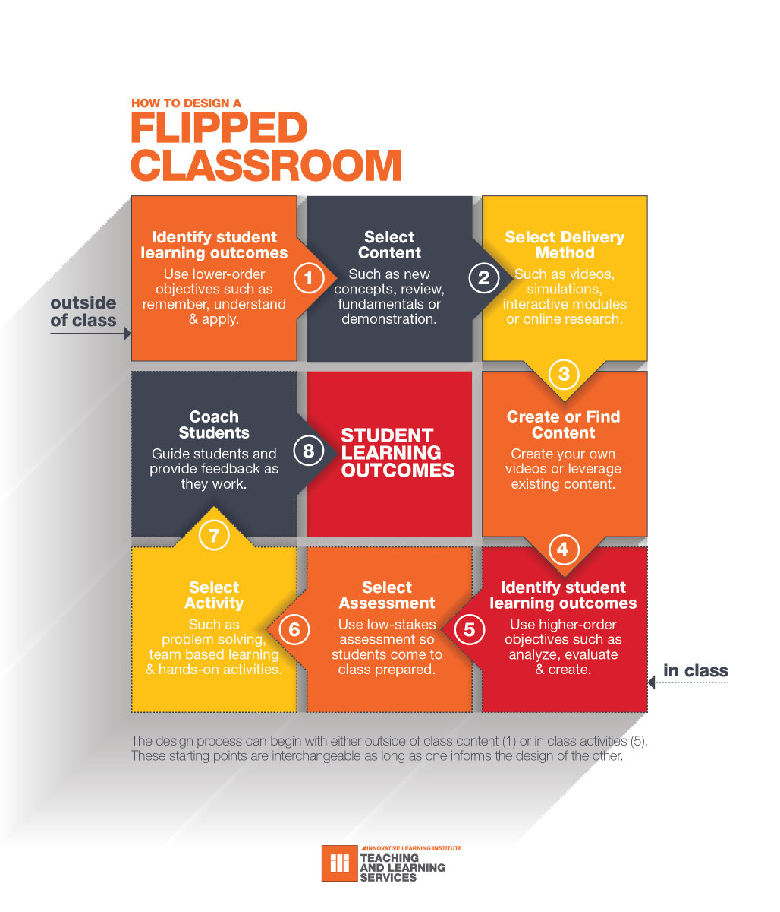
KĀ PLĀNOT APGRIEZTO KLASI
Šajā infografikā ir parādīti šādi galvenie soļi, lai optimizētu mācību rezultātus:
Vispirms noskaidrojiet, kas studentiem jāzina vai jādara kursa beigās.
Izvēlieties atbilstošu un saistošu materiālu, kas nodrošina stabilu pamatu nodarbībām klasē.
Izlemiet, kāds ir visefektīvākais veids, kā sniegt ārpusklases saturu.
Izstrādājiet savus materiālus vai atlasiet esošos resursus, kas vislabāk atbilst kursa mērķiem.
Iekļaujiet zemas pakāpes vērtējumus, lai nodrošinātu, ka skolēni uz nodarbībām nāk sagatavoti.
Izstrādājiet saistošas, praktiskas aktivitātes klases stundām, kas balstās uz pirms nodarbības apgūto saturu.
Izmantojiet atgriezenisko saiti un novērtēšanas rezultātus, lai nepārtraukti pilnveidotu apgrieztās klases pieredzi.
Avots:

Slide 31
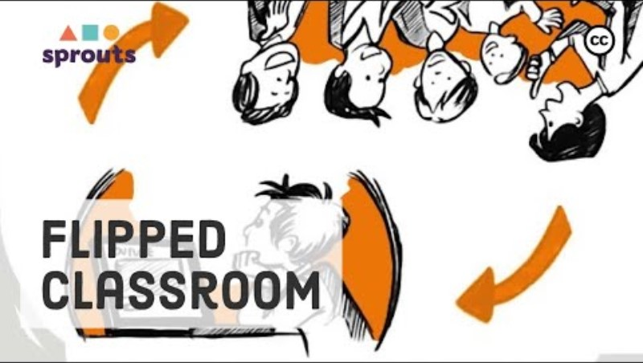
SKATĪTIES - APGRIEZTĀ KLASE DARBĪBĀ
Noklikšķiniet uz video saites attēlā vai zemāk, lai redzētu piemēru, kā jūs varat īstenot apgriezto klasi.
https://www.youtube.com/watch?v=qdKzSq_t8k8

Slide 32
IEVADS PAR SPĒLĒŠANU MĀCĪBĀS
Spēlēšana mācībās ietver spēles elementus izglītības procesā, lai motivētu un palielinātu izglītojamo iesaisti. Šī metode pārveido mācību procesu, iekļaujot izaicinājumus, līmeņus un balvas, līdzīgi kā spēlēs, kas var ievērojami uzlabot motivāciju un līdzdalību.
Spēļu spēlēšana izmanto cilvēka dabisko vēlmi sacensties un gūt sasniegumus. Iekļaujot tādus spēlēs bieži sastopamus elementus kā punktu skaitīšana, sacensība un spēles noteikumi, tā mudina izglītojamos aktīvi un praktiski iesaistīties mācību vielas apguvē. Spēlēšana padara jaunu zināšanu un prasmju apguvi par interaktīvu un patīkamu pieredzi.
Spēlēšana izglītībā pielāgo mācību pieredzi tā, lai tā būtu dinamiska un interaktīva. Digitālās nozīmītes, līderu dēļi un avatāri ir kopīgas spēļu mācību iezīmes, kas piedāvā pazīstamu un stimulējošu vidi, kas atalgo progresu un meistarību.
32

Slide 33
Spēles priekšrocības mācībās
Izglītības spēlēšana pielāgo mācību pieredzi tā, lai tā būtu dinamiska un interaktīva. Digitālās nozīmītes, līderu dēļi un avatāri ir kopīgas spēļu mācību iezīmes, kas piedāvā pazīstamu un stimulējošu vidi, kurā atspoguļo progresu un meistarību. Šī pieeja ļauj izglītojamajiem mijiedarboties ar jauniem jēdzieniem un pielietot zināšanas, izmantojot spēlei līdzīgus scenārijus, kurus var atkārtot un spēlēt vairākas reizes, veicinot gan satura izpratni, gan saglabāšanu.
Citas priekšrocības, ko spēles sniedz mācībās, ir šādas:
Reāla pielietojuma un problēmu risināšanas prasmes: spēļu spēlēšana palīdz izglītojamajiem redzēt savu zināšanu praktisko pielietojumu, simulējot reālās pasaules scenārijus. Šī pieeja ir efektīva kritiskās domāšanas un problēmu risināšanas prasmju attīstīšanā, kas ir ļoti svarīgas reālās dzīves situācijās.
Tūlītēja atgriezeniskā saite un pastiprināšana: Mācīšanās, izmantojot spēles, nodrošina tūlītēju atgriezenisko saiti, ļaujot izglītojamajiem ātri saprast savu progresu un jomas, kurās nepieciešami uzlabojumi. Šis tūlītējas atbildes mehānisms ir būtisks efektīvai mācīšanās un prasmju attīstīšanai.
33

Slide 34
Spēles priekšrocības mācībās
Uz datiem balstītas atziņas un novērtēšana: spēlēšana izglītībā bieži vien ir saistīta ar analīzi un datu izsekošanu, sniedzot pedagogiem ieskatu par izglītojamo sniegumu un jomām, kurās nepieciešami uzlabojumi. Šī uz datiem balstītā pieeja ļauj mērķtiecīgāk un efektīvāk īstenot mācību stratēģijas.
Lielāka iesaistīšanās: spēļu spēlēšana padara mācīšanos saistošāku, iekļaujot tādus spēlei līdzīgus elementus kā interaktīvas viktorīnas un aizraujošas simulācijas. Šī pieeja piesaista skolēnu uzmanību, padarot mācību procesu patīkamāku un mazāk pasīvu.
Sadarbības un sociālās mijiedarbības prasmju uzlabošana: viena no galvenajām 21. gadsimta prasmēm ir spēja sadarboties dažādās komandās un efektīvi sazināties. Izglītībā spēlēšana veicina šo prasmju attīstību, integrējot vairāku spēlētāju spēles, grupu uzdevumus un līderu sarakstus, kas attīsta gan konkurenci, gan sadarbību. Šāda vide rosina izglītojamos sadarboties projektos, dalīties zināšanās un atbalstīt vienam otru. Iesaistoties šajās interaktīvajās un sociālajās mācību aktivitātēs, izglītojamie attīsta tādas būtiskas prasmes kā darbs komandā, komunikācijas prasmes un spēja vienoties un risināt konfliktus.
34

Slide 35

Spēlēšanas ierobežojumi mācībās
Lai gan ir pierādījies, ka spēlēšana ir efektīva noteiktos kontekstos, ir svarīgi kritiski izvērtēt tās ieviešanu, lai nodrošinātu, ka tā atbilst izglītības mērķiem, netīši neradot problēmas, kas varētu mazināt mācību pieredzi. Izpratne par iespējamajiem spēlēšanas trūkumiem ir būtiska, lai pedagogi varētu radīt līdzsvarotu un efektīvu mācību vidi, kas sniedz labumu visiem izglītojamajiem.
Ir svarīgi raudzīties tālāk par spēļu virspusējo aizrautību un apsvērt to dziļāko ietekmi uz izglītojamajiem. Šo aspektu niansēta izpēte sniedz vērtīgu ieskatu, lai padarītu spēlēšanu par efektīvāku un iekļaujošāku instrumentu izglītībā.

Slide 36
Spēlēšanas ierobežojumi mācībās
Pārmērīgas atalgojuma akcentēšanas risks: viena no galvenajām kritiskajām piezīmēm par spēlēšanu ir tā, ka tā var likt pārāk lielu uzsvaru uz ārējām balvām, piemēram, punktiem, nozīmītēm un līderu tabulām. Šāda koncentrēšanās var aizēnot mācīšanās iekšējo vērtību. Kad spēles elementu radītais uztraukums mazinās, skolēni var zaudēt interesi par pašu mācību priekšmetu vai kļūt demotivēti, ja balvas nav pietiekami pievilcīgas vai sasniedzamas.
Potenciāls paaugstināt trauksmi un konkurenci: dažiem izglītojamajiem spēles aspekti, kas saistīti ar sacensību, var palielināt stresu un trauksmi. Ne visiem skolēniem labi padodas sacensību vide; daži var izjust spiedienu pārspēt citus, kas var mazināt mācību pieredzi. Tas var būt īpaši problemātiski, ja spēles elementi nav pielāgoti dažādiem prasmju līmeņiem un mācību tempiem.
Pieejamības un vienlīdzības problēmas: spēļu spēlēšana bieži vien balstās uz digitālajām platformām un tehnoloģijām, kas var nebūt pieejamas visiem skolēniem, jo īpaši izglītības vidēs ar nepietiekamiem resursiem. Tas var radīt atšķirības mācību iespēju un rezultātu ziņā, saasinot esošo nevienlīdzību. Turklāt augstas kvalitātes spēļu veida mācību pieredzes izstrāde var būt dārga un laikietilpīga, un ne visām izglītības iestādēm tas ir iespējams.
36

Slide 37

SKATĪTIES – SPĒLĒŠANA MĀCĪBU PROCESĀ DARBĪBĀ
Noklikšķiniet uz video saites attēlā vai zemāk, lai uzzinātu dažas idejas par to, kā jūs varat izmantot spēlēšanu izglītības procesā.
https://www.youtube.com/watch?v=-UXsuofrUdk

Slide 38
Vērtēšana, atgriezeniskā saite un mācību programmas pilnveidošana 21.gs. vajadzībām
Vērtēšana un atgriezeniskā saite 21. gadsimta prasmju kontekstā prasa niansētu pieeju, kas pārsniedz tradicionālos rādītājus, lai novērtētu plašāku izglītojamo spēju un mācību rezultātu spektru. 21.gadsimtā atgriezeniskā saite kļūst par kritisku dialogu, kas palīdz izglītojamajiem pilnveidot savas prasmes, veicinot nepārtrauktu pilnveidi un izturību, saskaroties ar izaicinājumiem.
Savukārt, 21.gs. izglītības programmu izstrādei ir nepieciešama proaktīva un dinamiska stratēģija, lai saglabātu atbilstību tehnoloģiju attīstībai, sabiedrības pārmaiņām un mainīgajām darbaspēka vajadzībām. Pedagogiem ir jāiesaistās nepārtrauktā profesionālajā pilnveidē, jāsadarbojas ar kolēģiem un nozares ekspertiem, kā arī izglītības programmu plānošanā jāiekļauj aktuālie pētījumi un izglītības tendences. Tas nodrošina, ka izglītības programma joprojām ir aktuāla un efektīva, lai izglītojamajiem sniegtu prasmes, kas nepieciešamas panākumu gūšanai strauji mainīgajā pasaulē.
05
38

Slide 39
21. gadsimta prasmju novērtēšana un atgriezeniskā saite (21.gs.)
Tā kā mūsu mērķis ir sagatavot izglītojamos sarežģītai pasaulei, ir svarīgi izmantot inovatīvas vērtēšanas metodes, kas ļauj precīzi novērtēt tādas prasmes kā kritiskā domāšana, radošums, sadarbība un komunikācija. Daži interesanti vērtēšanas mehānismi, kurus vajadzētu apsvērt, ir šādi:
Uz rezultātiem balstīti novērtējumi, kuros izglītojamie veic uzdevumu vai projektu, kas apliecina viņu kompetenci kritiskajā domāšanā, problēmu risināšanā un citās 21.gs. jomās.
Izglītojamo digitālie portfeļi, kas ir izglītojamo darba, mācīšanās un izaugsmes kolekcija dažādās 21.gs. jomās.
Vienaudžu savstarpējā vērtēšana, kas ļauj izglītojamajiem novērtēt vienam otra darbu, var veicināt kritisko analīzi un komunikācijas prasmes.
Pašnovērtējums, kas mudina izglītojamos novērtēt savu darbu, var veicināt pašrefleksiju un personīgo izaugsmi.
06
39

Slide 40

Uz rezultātiem balstīti novērtējumi
Uz rezultātiem balstītus vērtējumus var izmantot, lai novērtētu izglītojamo spējas izmantot tādas prasmes kā kritiskā domāšana un problēmrisināšana ar uzdevumu vai projektu palīdzību. Lai efektīvi īstenotu 21.gs. mācīšanu, mums ir jāņem vērā skaidri kritēriji un jānosaka vēlamie rezultāti, piemēram, jāiekļauj reālās pasaules problēmas, lai palielinātu atbilstību, un jānodrošina strukturēta atgriezeniskā saite, lai vadītu izglītojamo pārdomas un izaugsmi.
Sadarbības veicināšana ir svarīga arī projektos, jo tā var sekmēt komandas darba prasmes, kas ir būtiska 21.gs. sastāvdaļa.

Slide 41
Uzmanības centrā ir izglītojamo digitālie portfeļi
Digitālie portfeļi ir pārveidojošs novērtēšanas rīks, kas apkopo studenta progresu un sasniegumus laika gaitā. Šīs apkopotās kolekcijas atspoguļo ne tikai apgūtā materiāla kulmināciju, bet arī studenta 21.gs. prasmju attīstību.
Izmantojot dažādus multivides elementus, piemēram, esejas, video projektus un kopīgu darbu, portfeļi izceļ personīgos sasniegumus un mācību sasniegumus, demonstrējot individuālo izaugsmi un sarežģītu jēdzienu meistarību.
Strādājot pie saviem digitālajiem portfeļiem, tie nodrošina izglītojamajiem platformu nepārtrauktām pārdomām, pašnovērtējumam un demonstrē studenta spēju sintezēt un pielietot zināšanas dažādos kontekstos.

Slide 42

Uzmanības centrā ir skolēnu digitālie portfeļi
Digitālie portfeļi var sniegt visaptverošu priekšstatu par izglītojamā spējām, atspoguļojot plašu prasmju klāstu - no kritiskās domāšanas līdz radošai izpausmei.
Portfelī var iekļaut interaktīvus elementus, piemēram, prezentācijas vai projektus, kas iesaista skatītājus un sniedz padziļinātu ieskatu izglītojamā kompetencē.
Papildus novērtēšanai digitālie portfeļi kalpo arī kā profesionālās pilnveides rīks, sagatavojot izglītojamos karjeras iespējām, kur digitālās prasmes un sevis prezentēšana ir ļoti svarīgas.

Slide 43
Vērtēšanas saskaņošana ar mācību rezultātiem
Kā pedagogi jūs jau apzināsieties labi saskaņotas vērtēšanas priekšrocības un to, kā tas palīdz nodrošināt, ka mācību mērķi, mācību aktivitātes un vērtēšanas uzdevumi ir saskaņoti. 21.gadsimtā ir lietderīgi apsvērt, kā jūsu vērtējumus var izmantot, pārskatīt vai uzlabot, lai palīdzētu studentiem demonstrēt savas kompetences tādās kritiskās jomās kā radošums, sadarbība, kritiskā domāšana un komunikācija.
Nodrošinot, ka jūsu vērtējumi ir cieši saskaņoti ar 21.gadsimta mācību rezultātiem, pedagogi var sniegt izglītojamajiem skaidru mērķi un atbilstošus izaicinājumus, kas patiesi novērtē skolēnu gatavību nākotnei.
Apskatīsim iespējamo 21.gs. rubriku, ko jūs varētu izmantot vai pielāgot:

Slide 44
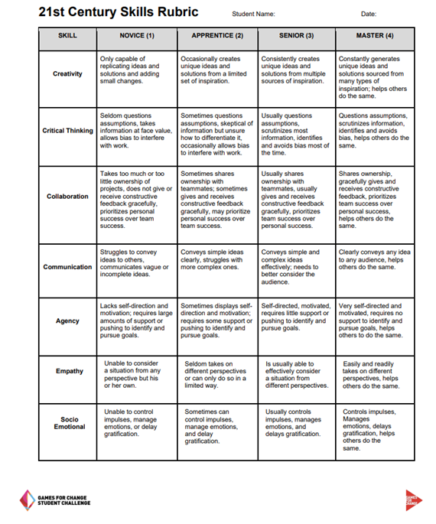
21.gs. rubrika
Šī 21. gadsimta prasmju rubrika nodrošina strukturētu sistēmu izglītojamo progresa novērtēšanai galvenajās kompetenču jomās: radošums, kritiskā domāšana, sadarbība, komunikācija, aģentūra, empātija un sociāli emocionālās prasmes.
Katra prasme tiek vērtēta četros prasmju līmeņos: iesācējs, māceklis, vecākais un meistars.
Šī rubrika kalpo kā visaptverošs rīks pedagogiem, lai novērtētu un informētu par izglītojamo attīstību šajās svarīgākajās jomās.
G4C_21CS-Assessment-Toolkit.pdf (gamesforchange.org)

Slide 45
Izglītības programmu attīstība
  Izglītības programmas izstrāde nav vienreizējs pasākums, bet gan dinamisks process, kas prasa pastāvīgu pilnveidošanu un pielāgošanu. Sagatavojot izglītojamos strauji mainīgajai pasaulei, ir ļoti svarīgi, lai izglītības programmas attīstītos, iekļaujot inovatīvu pedagoģisko praksi, kas atbilst pašreizējām tendencēm, tehnoloģiju attīstībai un sabiedrības mainīgajām vajadzībām. Šī nepārtrauktā attīstība nodrošina, ka izglītojamie ir ne tikai zinoši, bet arī apveltīti ar nepieciešamajām prasmēm, lai nākotnē varētu sekmīgi attīstīties.
  Dinamiskas izglītības programmas nozīme:
  - dinamiska izglītības programma sagatavo izglītojamos darbavietām, kuras vēl var nebūt, mācot viņiem, kā mācīties, pielāgoties un pielietot prasmes dažādos kontekstos.
  - attīstoties tehnoloģijām, izglītības programmās ir jāintegrē jauni rīki un metodes, lai tās būtu aktuālas un saistošas.
  - izglītības programmas atjaunināšana nodrošina, ka 21. gadsimta prasmes ir iestrādātas visā mācību procesā, sagatavojot izglītojamos sarežģītai problēmu risināšanai un kritiskai domāšanai, kas nepieciešama mūsdienu karjerā.
45

Slide 46

Nākotnes redzējums izglītības programmu izstrādē
  Mūsu kā izglītības arhitektu pienākums ir raudzīties tālāk par tuvāko perspektīvu un izstrādāt mācību programmas, kas ne tikai atbilst tagadnei, bet arī paredz nākotnes prasības. Šī tālredzība nav saistīta tikai ar tehnoloģisko tendenču prognozēšanu, bet arī ar izpratni par darba, kultūras un sabiedrības mainīgo ainavu.
  Mūsu izglītības programmai ir jāsniedz 21. gadsimta prasmes, piemēram, pielāgošanās spējas, inovāciju un digitālās prasme. Šādai uz nākotni vērstai pieejai ir jāiekļauj prognozes stratēģijas izglītības programmu izstrādē, proaktīvi iekļaujot jaunās tehnoloģijas un tendences, kas nepieciešamas 21.gadsimtā, un paredzot pārmaiņas sabiedrībā, kas prasa jaunus sagatavotības veidus.

Slide 47

Galvenie apsvērumi, kurus jums un jūsu kolēģiem jāapspriež:
21.gs. prognozēšana: Kā mēs varam paredzēt izglītības tendences, lai proaktīvi integrētu 21. gadsimtam svarīgo?
Jaunās tehnoloģijas: Kādos veidos var izmantot jaunākās tehnoloģijas, lai veicinātu tādas 21.gs. prasmes kā, piemēram, kritisko domāšanu un digitālās prasmes?

Slide 48

Iekļaušana: 21.gs. stūrakmens
  Patiesa iekļautība izglītības programmu izstrādē nodrošina, ka katram izglītojamajam ir ne tikai vieta pie galda, bet arī balss sarunā.
  Runa ir par tādas izglītības vides radīšanu, kurā dažādi viedokļi tiek ne tikai uzklausīti, bet ir neatņemama mācību pieredzes sastāvdaļa, veicinot 21.gs. prasmes, piemēram, sadarbību un komunikāciju.
  Iekļaujoša izglītības programma atbilst visiem mācīšanās stiliem, ļaujot katram izglītojamajam attīstīt šīs svarīgākās prasmes tādā veidā, kas viņam personiski un kulturāli atbilst.

Slide 49

Galvenie apsvērumi, kurus jums un jūsu kolēģiem jāapspriež:
Dažādas perspektīvas un 21.gs. prasmes: Kā mēs varam nodrošināt, ka dažādas perspektīvas tiek integrētas tā, lai veicinātu 21.gs. prasmju attīstību?
Pielāgošanās mācīšanās stiliem: Kādas pieejas mēs varam izmantot, lai pielāgotos dažādiem mācīšanās stiliem, vienlaikus veicinot 21.gs. prasmes?

Slide 50

Ētikas izpratne: 21.gs. prasmju pīlārs
  Integrējot tehnoloģijas mūsu izglītības programmās, mums ir jāizkopj arī ētiska domāšana, kas ir būtiska 21.gadsimtam. Runa ir par izglītojamo mācīšanu ne tikai par to, kā tehnoloģijas izmantot, bet arī par to, kā to darīt atbildīgi, kritiski un ņemot vērā plašāku ietekmi uz sabiedrību un vidi.
  Ētiski apsvērumi ir 21.gs. pamatkomponente, kas izglītojamajiem sniedz spēju pieņemt ne tikai efektīvus, bet arī taisnīgus un ilgtspējīgus lēmumus.

Slide 51

Galvenie apsvērumi, kurus jums un jūsu kolēģiem jāapspriež:
Tehnoloģijas un ētika: kā mēs varam iekļaut diskusijas par tehnoloģiju ētiku 21.gs. prasmju ietvaros?
Ilgtspējīgi risinājumi: kādā veidā izglītības programmā var uzsvērt ilgtspējību kā daļu no holistiskas pieejas 21.gs. prasmēs?

Slide 52
Nākamajā modulī pievērsīsimies mūsu studentiem un inovatīvai pedagoģiskai praksei.
21. GS. KVALIFICĒTU SKOLOTĀJU PROFESIONĀLĀS IZAUGSMES PROGRAMMA
5. MODULIS
21.gs. prasmju integrācija izglītības programmā.
Pārskats
www.be21skilled.eu

Slide 53



Sekojiet mūsu ceļojumam šeit
www.be21skilled.eu
53

